Slide 1


Recorrido y búsqueda
DDTeC 2020/2021 – Prof: Jordi Virgili

Slide 2
Esquema algorítmico de recorrido
Este esquema algorítmico se usa cuando se debe realizar una tarea en concreto (un cálculo, contar los elementos, etc) sobre un conjunto de datos.
Por ejemplo para mostrar por pantalla los números del 1 al 30 se debe recorrer todos los números desde el 1 al 30 y printarlos por pantalla. Al final, debe mostrar la suma de todos esos números.
La estructura del esquema es la siguiente:
Obtener el primer elemento Mientras no final hacer
Tratar elemento
Obtener siguiente elemento Fin mientras
Tratamiento final

Slide 3


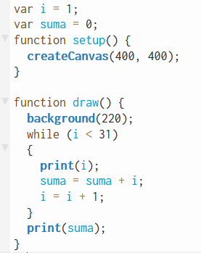
Esquema algorítmico de recorrido
Algoritmo resultante
Obtener el primer elemento
Mientras no final hacer
Tratar elemento
Obtener el siguiente elemento
Tratamiento final

Slide 4

Esquema algorítmico de recorrido
Obtener el primer elemento: Dado que el programa debe escribir los números del 1 al 30, debe coger el 1 como primer elemento. Al principio, como no se ha sumado nada todavía, la suma final es 0.
Mientras no final hacer: Mientras el valor de la variable “i” sea inferior a 31, hará una vuelta más en el bucle imprimiendo el valor de “i”, consiguiendo así los número del 1 al 30, porque el final llega cuando i = 31 así que mientras “i” sea menor que 31, no se habrá llegado al final.
Tratar elemento: ¿Qué número debemos escribir? El tratamiento que se debe realizar es la escritura en pantalla del valor de “”i. Por otro lado, se debe ir calculando las sumas parciales de todos los números. Esto se hace en la variable “suma”
Obtener siguiente elemento: Una vez realizado el tratamiento para el elemento actual (escribir el valor actual de la variable “i”), incrementamos el valor de i para, en la siguiente vuelta del bucle, realizar su tratamiento, y no quedarnos en un bucle infinito.
Tratamiento final: Cuando ha finalizado el bucle, hay que escribir el valor de la suma que se ha ido calculando durante su ejecución.
i++ o i=i+1 es muy común en los bucles y significa “hacer un paso más”.
¿Qué incremento necesitaríamos si solo quisiéramos imprimir los impares?
A las variables del tipo de la “i” también se les llama “contadores”.
A las variables del tipo de “suma” también se les llama “acumuladores”.

Slide 5

Esquema algorítmico de búsqueda
Este esquema se aplica a todos aquellos problemas en los que se ha de encontrar un elemento entre un conjunto de muchos elementos, o si el elemento que se esta buscando no está entre ellos, indicar que no está.
Por ejemplo, calcular si un número es una de las 10 primeras potencias de 2.
La estructura del esquema es la siguiente:
Obtener el primer elemento
Mientras no_final y no_encontrado hacer Obtener siguiente elemento
Fin mientras
Si encontrado entonces
Tratamiento encontrado
Sino
Tratamiento no encontrado
Fsi

Slide 6
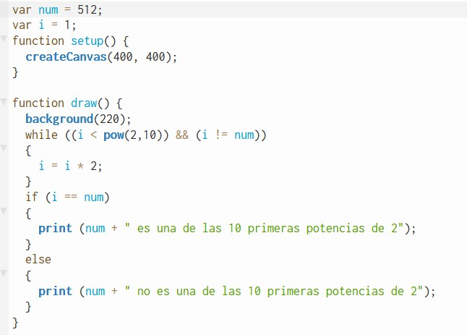



Esquema algorítmico de recorrido
Algoritmo resultante
Obtener el primer elemento
Mientras no sea el final (pow(base, exp.) = base^{exponente}) y no lo hayamos encontrado → continuar
Obtener el siguiente elemento potencia de 2 Si lo hemos encontrado…
…tratamiento encontrado
Si NO lo hemos encontrado…
…tratamiento NO encontrado

Slide 7
Esquema algorítmico de búsqueda
Obtener el primer elemento: La primera potencia de 2 es 1 → 2⁰=1.
Final: Llegaremos al final del algoritmo cuando i sea igual a 2¹⁰=1024
Encontrado: Si el número introducido en la variable “num” es igual a la potencia de 2, entonces hemos lo hemos encontrado.
Obtener siguiente elemento: Para obtener la siguiente potencia, multiplicamos la potencia actual por 2.
Tratamiento encontrado: Mostramos un mensaje si encontramos que el valor de la variable “num” es una de la 10 primeras potencias de 2.
Tratamiento no encontrado: En caso contrario, mostraremos un mensaje informando al usuario de que no se ha encontrado dentro de las 10 primeras potencias de 2.

Slide 8

¡Gracias!

